Slide 1
Möte 04-26
Agenda:
Automatiserad homogenisering med Nastran
Belastnings fall
Input rymd
Reuss och Voigt gränser
Valt sätt att få ut spänningen
Beräkna D matris
Data setet
Påbörja ML del

Slide 2
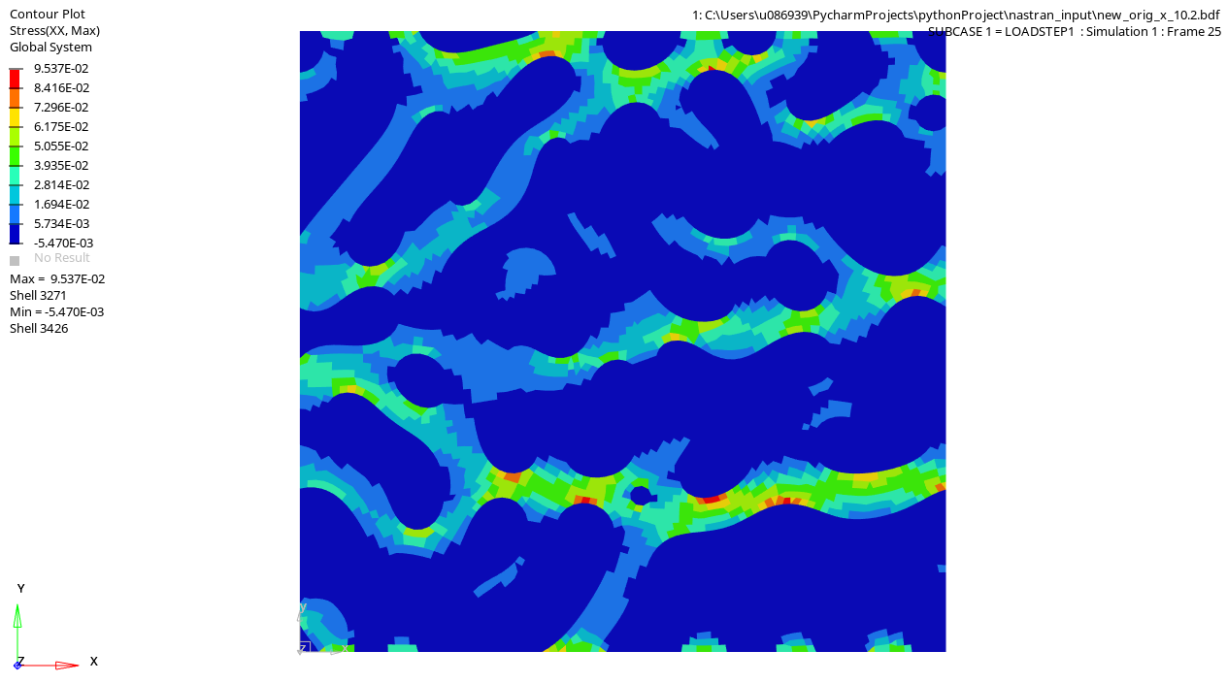
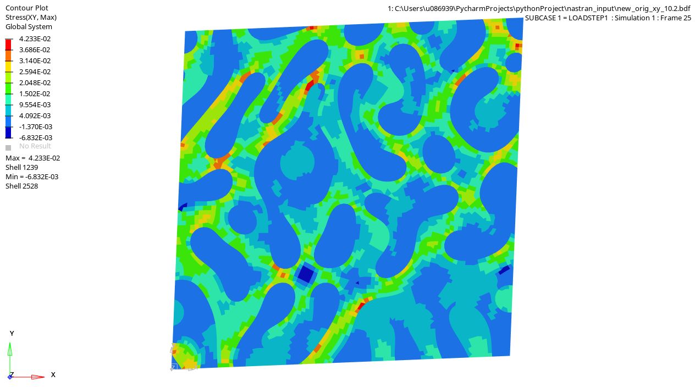
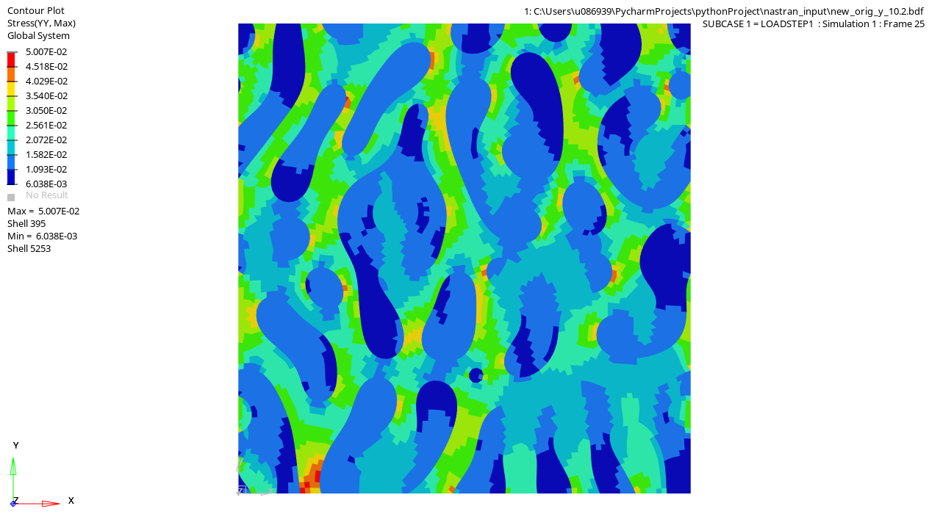
Belastningsfall
Förskjutningen varierar linjärt längs randen
Maximal förskjutning 10.2. längd på domänen är 255. Töjning är 0.04

Slide 3

Input rymd
Positivt definit compliance matris S
E_1, E_2, G_12 > 0
$ν_{12}$från kravet att alla submatrisers determinant skall vara positiv
$S_{11}S_{22}−S_{12}^{2}>0$
$S_{11}=\frac{1}{E_{1}}$, $S_{22}=\frac{1}{E_{2}}$, $S_{12}= −\frac{ν_{21}}{E_{2}}=−\frac{ν_{12}}{E_{1}}$
$→ \sqrt{\frac{E_{1}}{E_{2}}}>ν_{12}$

Slide 4
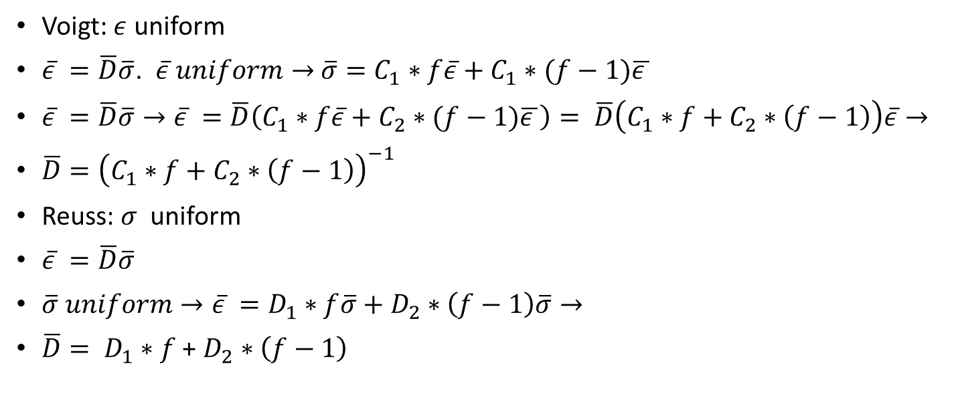
Undre gräns(Reuss) och Övre gräns(Voigt)
Voigt: $ε$ uniform
$\overline{ε} =\overline{D}\overline{σ}$. $\overline{ε} uniform→$ $\overline{σ}=C_{1}∗f\overline{ε}+C_{1}∗(f−1)\overline{ε }$
$\overline{ε} =\overline{D}\overline{σ}→\overline{ε} =\overline{D}\left(C_{1}∗f\overline{ε}+C_{2}∗(f−1)\overline{ε }\right)= \overline{D}\left(C_{1}∗f+C_{2}∗\left(f−1\right)\right)\overline{ε}→$
$\overline{D}={\left(C_{1}∗f+C_{2}∗\left(f−1\right)\right)}^{−1}$
Reuss: $σ$ uniform
$\overline{ε} =\overline{D}\overline{σ}$
$\overline{σ} uniform→\overline{ε} =D_{1}∗f\overline{σ}+D_{2}∗\left(f−1\right)\overline{σ}→$
$\overline{D}= D_{1}∗f$ + $D_{2}∗\left(f−1\right)$

Slide 5
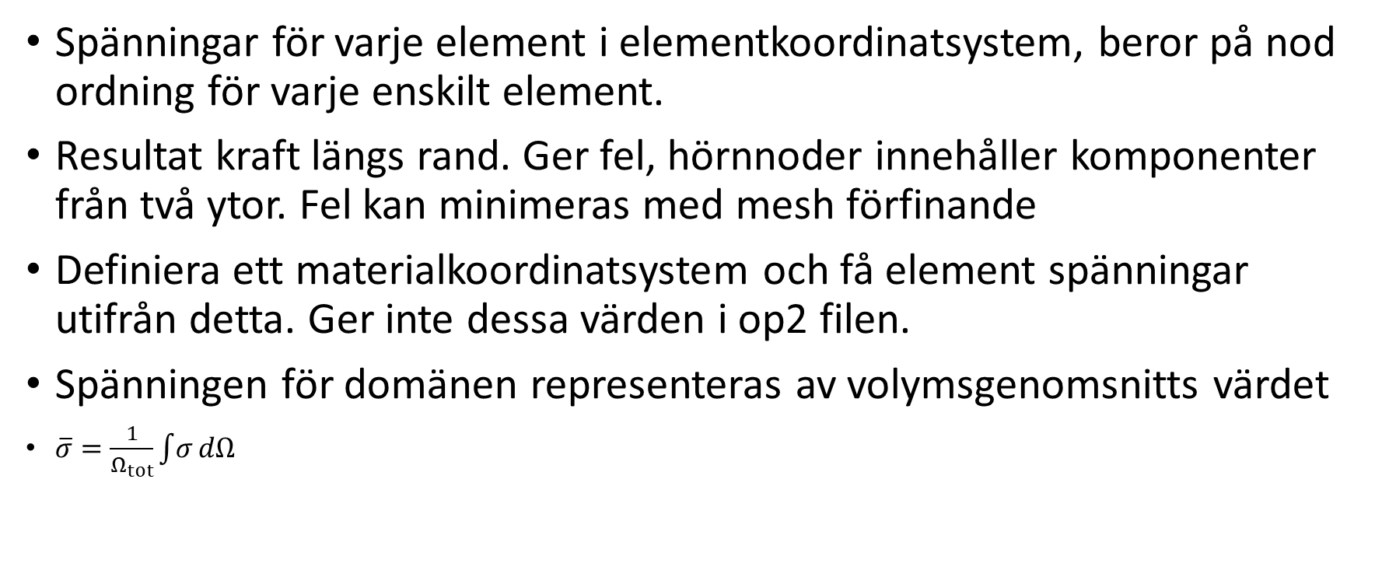
Valt sätt att få ut spänningen från Nastran
Spänningar för varje element i elementkoordinatsystem, beror på nod ordning för varje enskilt element.
Resultat kraft längs rand. Ger fel, hörnnoder innehåller komponenter från två ytor. Fel kan minimeras med mesh förfinande
Definiera ett materialkoordinatsystem och få element spänningar utifrån detta. Ger inte dessa värden i op2 filen.
Spänningen för domänen representeras av volymsgenomsnitts värdet
$\overline{σ}=\frac{1}{Ω_{tot}}\int{σ}dΩ$

Slide 6
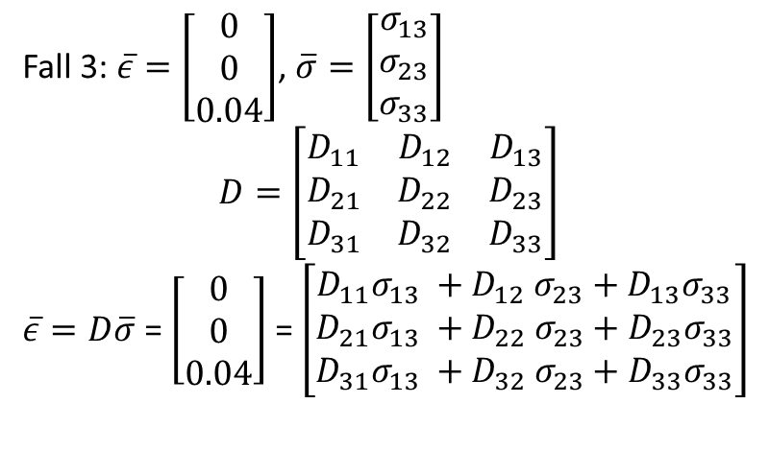
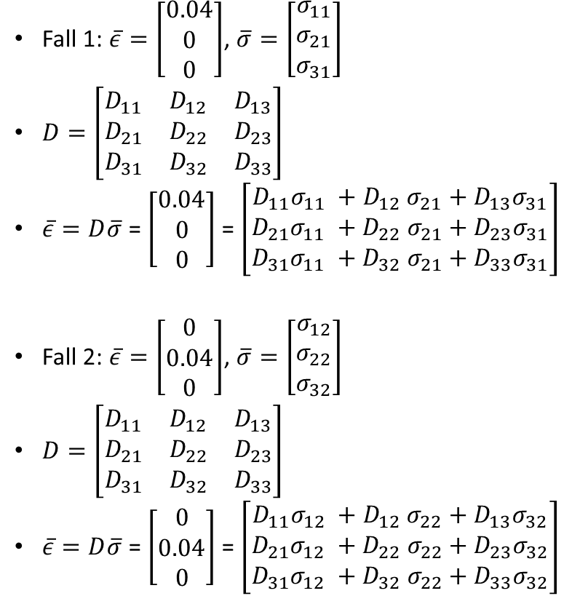
Utifrån spänningar definiera D matrisen ( compliance)
Fall 1: $\overline{ε}=\left[\begin{matrix}0.04 \\ 0 \\ 0\end{matrix}\right]$, $\overline{σ}=\left[\begin{matrix}σ_{11} \\ σ_{21} \\ σ_{31}\end{matrix}\right]$
$D=\left[\begin{matrix}D_{11} & D_{12} & D_{13} \\ D_{21} & D_{22} & D_{23} \\ D_{31} & D_{32} & D_{33}\end{matrix}\right]$
$\overline{ε}=D\overline{σ}$ = $\left[\begin{matrix}0.04 \\ 0 \\ 0\end{matrix}\right]$ = $\left[\begin{matrix}D_{11}σ_{11} +D_{12} σ_{21}+D_{13}σ_{31} \\ D_{21}σ_{11} +D_{22} σ_{21}+D_{23}σ_{31} \\ D_{31}σ_{11} +D_{32} σ_{21}+D_{33}σ_{31}\end{matrix}\right]$
Fall 2: $\overline{ε}=\left[\begin{matrix}0 \\ 0.04 \\ 0\end{matrix}\right]$, $\overline{σ}=\left[\begin{matrix}σ_{12} \\ σ_{22} \\ σ_{32}\end{matrix}\right]$
$D=\left[\begin{matrix}D_{11} & D_{12} & D_{13} \\ D_{21} & D_{22} & D_{23} \\ D_{31} & D_{32} & D_{33}\end{matrix}\right]$
$\overline{ε}=D\overline{σ}$ = $\left[\begin{matrix}0 \\ 0.04 \\ 0\end{matrix}\right]$ = $\left[\begin{matrix}D_{11}σ_{12} +D_{12} σ_{22}+D_{13}σ_{32} \\ D_{21}σ_{12} +D_{22} σ_{22}+D_{23}σ_{32} \\ D_{31}σ_{12} +D_{32} σ_{22}+D_{33}σ_{32}\end{matrix}\right]$
Fall 3: $\overline{ε}=\left[\begin{matrix}0 \\ 0 \\ 0.04\end{matrix}\right]$, $\overline{σ}=\left[\begin{matrix}σ_{13} \\ σ_{23} \\ σ_{33}\end{matrix}\right]$
$$D=\left[\begin{matrix}D_{11} & D_{12} & D_{13} \\ D_{21} & D_{22} & D_{23} \\ D_{31} & D_{32} & D_{33}\end{matrix}\right]$$
$\overline{ε}=D\overline{σ}$ = $\left[\begin{matrix}0 \\ 0 \\ 0.04\end{matrix}\right]$ = $\left[\begin{matrix}D_{11}σ_{13} +D_{12} σ_{23}+D_{13}σ_{33} \\ D_{21}σ_{13} +D_{22} σ_{23}+D_{23}σ_{33} \\ D_{31}σ_{13} +D_{32} σ_{23}+D_{33}σ_{33}\end{matrix}\right]$
9 ekvationer. 9 obekanta. Löses med sympy solver
Pga. Symmetri bör endast 6 element behövas.
D_31 =! D_13 just nu.

Slide 7
Program flowchart
Skapa 3 bas bdf filer. 1 för varje lastfall, x, y, xy, linjär försjkutning
Extrahera generell data från en bdf fil. grid data, element area, etc.
Skapa 1000 fall. 2 ortotropa material per fall
Iterera över alla 1000 micro obj.
Skapa 1000 micro obj
Vänta på Nastran
För ett fall, test nummer, grid data, element area. Skapa micro obj.
Micro obj. Skapar 3 nya bdf filer för material datan för fallet. 1 bdf fil per last fall
Kör nastran för varje bdf fil. Genererar f06 fil
Extrahera element stress värden
Beräkna volymsgenomsnitt värde
Beräkna D matris från spänningar och töjningar

Slide 8


DMN byggsten
Ingående material antas ej vara ortotropiska. Roterandet av koordinatsystem ger icke-ortotropiska material.
$σ_{y}^{1}=σ_{y}^{2}$ , $σ_{xy}^{1}=σ_{xy}^{2}$
$$ε_{x}^{1}=ε_{x}^{2}$$
Phase 1
$D_{1}$, $f_{1}$
Phase 2
Y
$$D_{2}, f_{2}=1−f_{1}$$
X

